Slide 1

Alien Crumbs
Проект разработал: Гуслев Михаил Алексеевич
Великий Новгород
2025

Slide 2
Цель Проекта
Сделать интересную игру для хорошего времяпрепровождения
Изучить новые технологии

Slide 3
Задачи
Написать код игры
Поиск спрайтов и изображений для более интересного геймплея
Создание .exe файла и установщика для более удобного запуска игры
Представить игру публике

Slide 4
Структура кода
update_main_menu()
perhod.py
main.py
run()
main()
main()
class Player
menu.py
class Player
Class Menu
class Alien
Генерация уровня и инопланетян
Генерация уровня
sled_level()
class Bullets
map.py
class Bullets
class Map

Slide 5


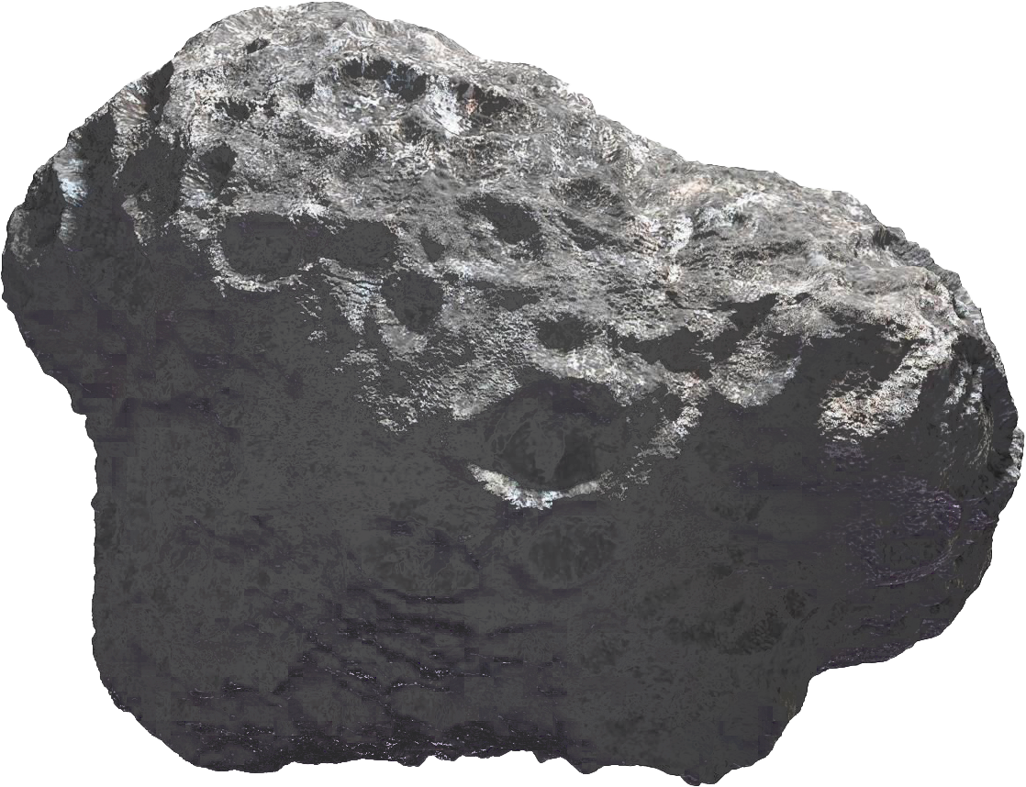
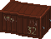


Файлы спрайтов, музыки и изображений
Все спрайты я подбирал с интернета, с различных, неизвестных ресурсов. Вот некоторые из спрайтов:

Slide 6
Создание .exe файла и установщика
Для создания .exe файла, я использовал библиотеку pyinstaller, но я не писал команду в ручную, а воспользовался auto-py-to-exe
Что-бы создать установщик игры, мне понадобилась программа Inno Setup. Она позволяет с помощью небольшого скрипта создать полностью рабочий установщик.

Slide 7
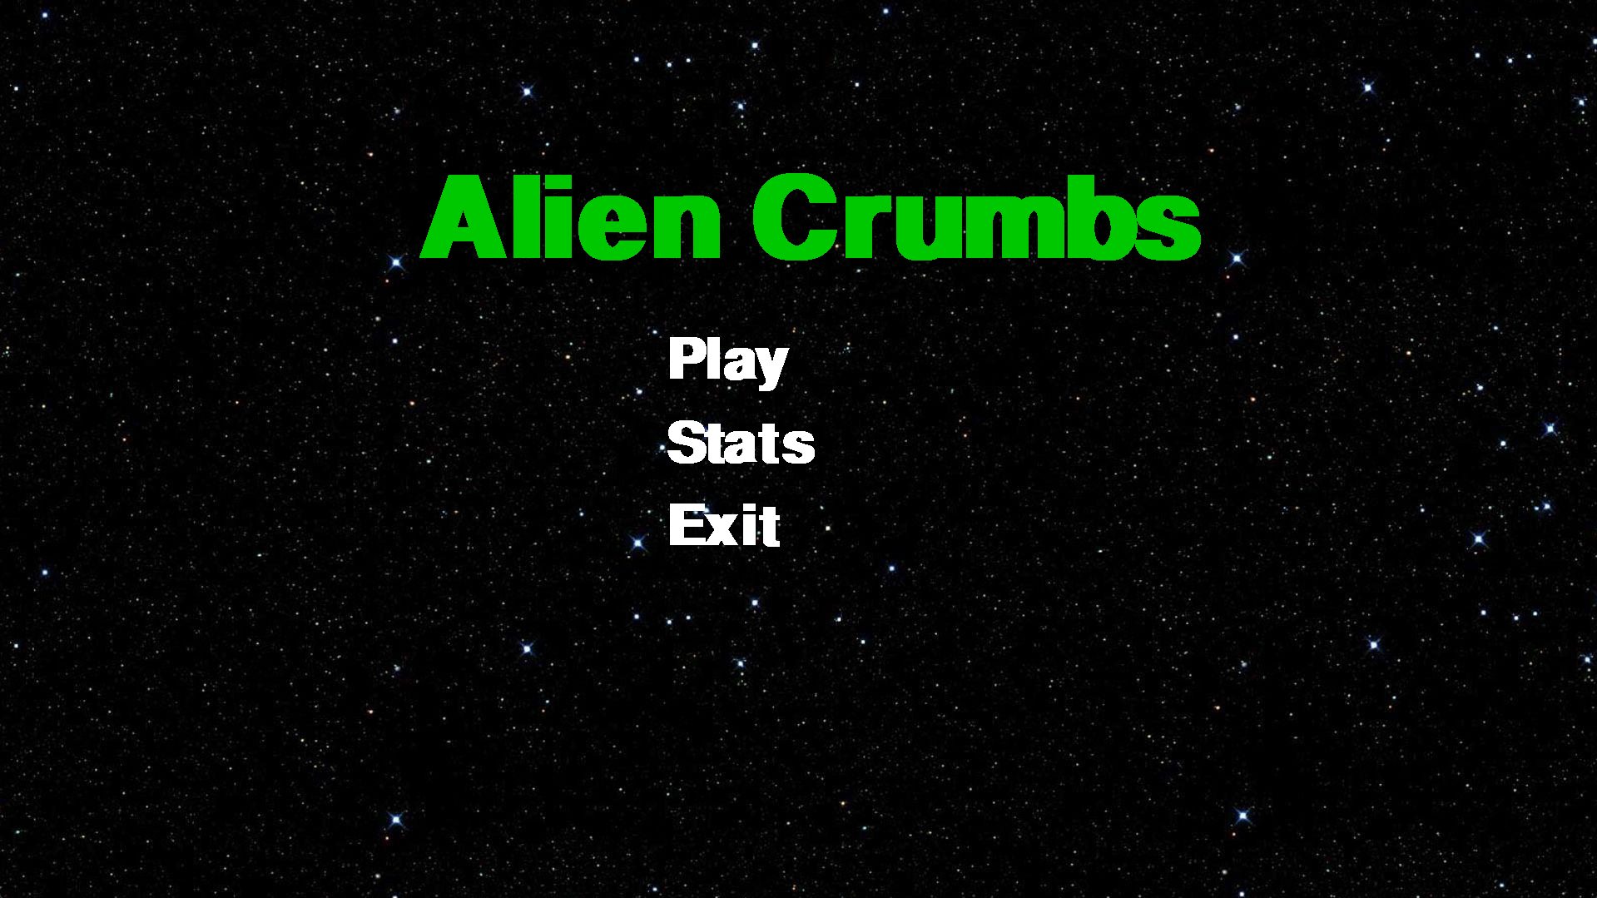
Скриншоты
Главное меню

Slide 8
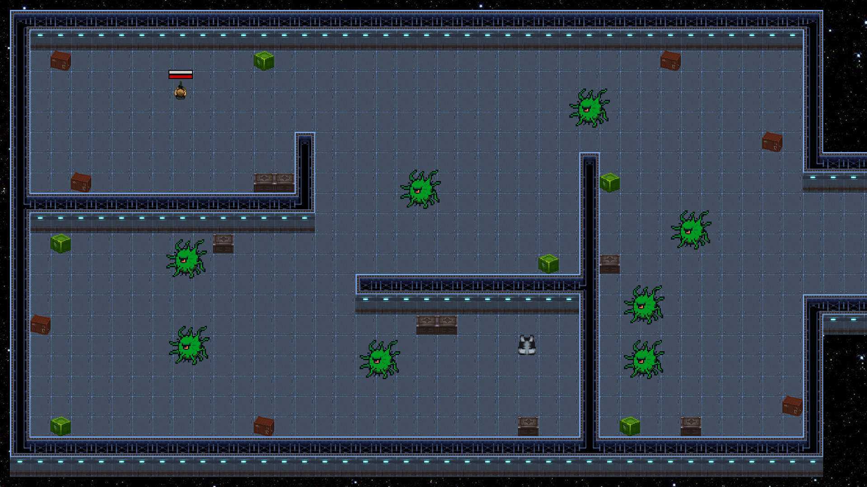
уровень

Slide 9
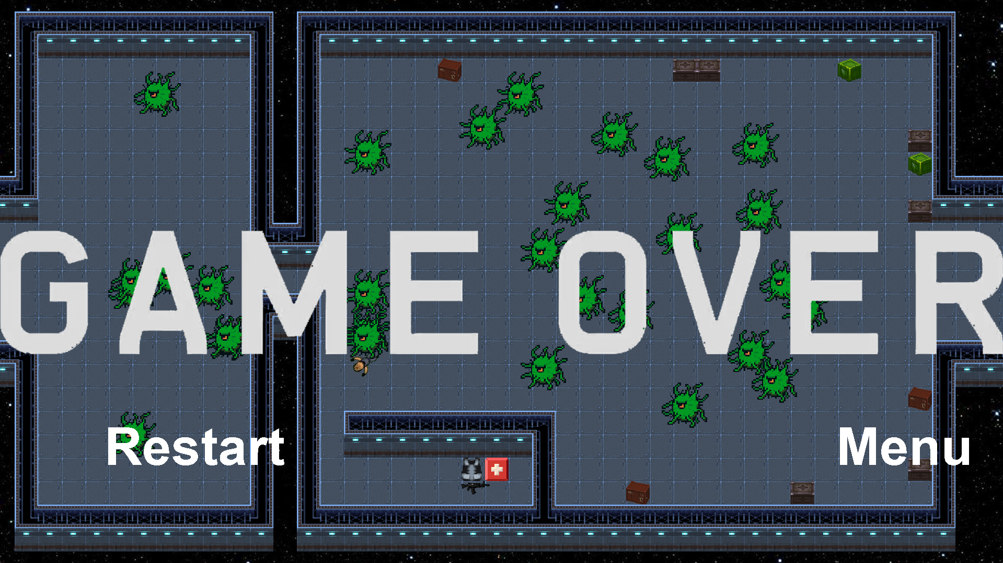
Проигрыш

Slide 10
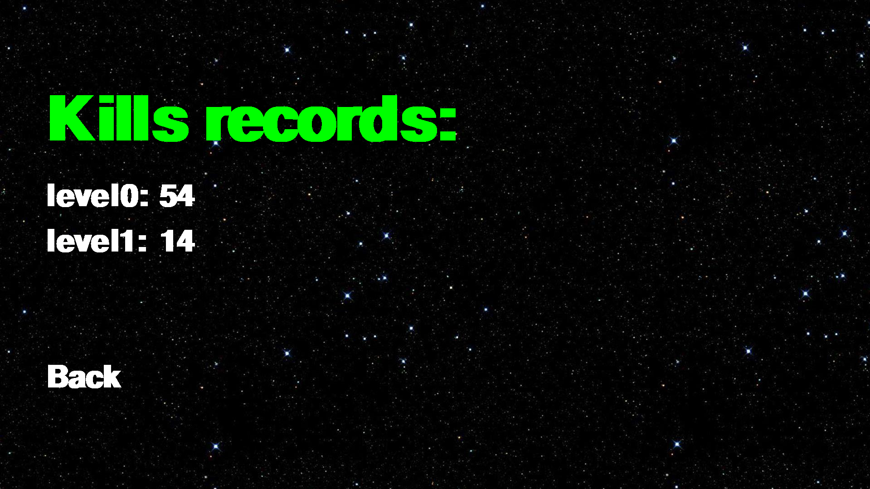
Рекорды

Slide 11
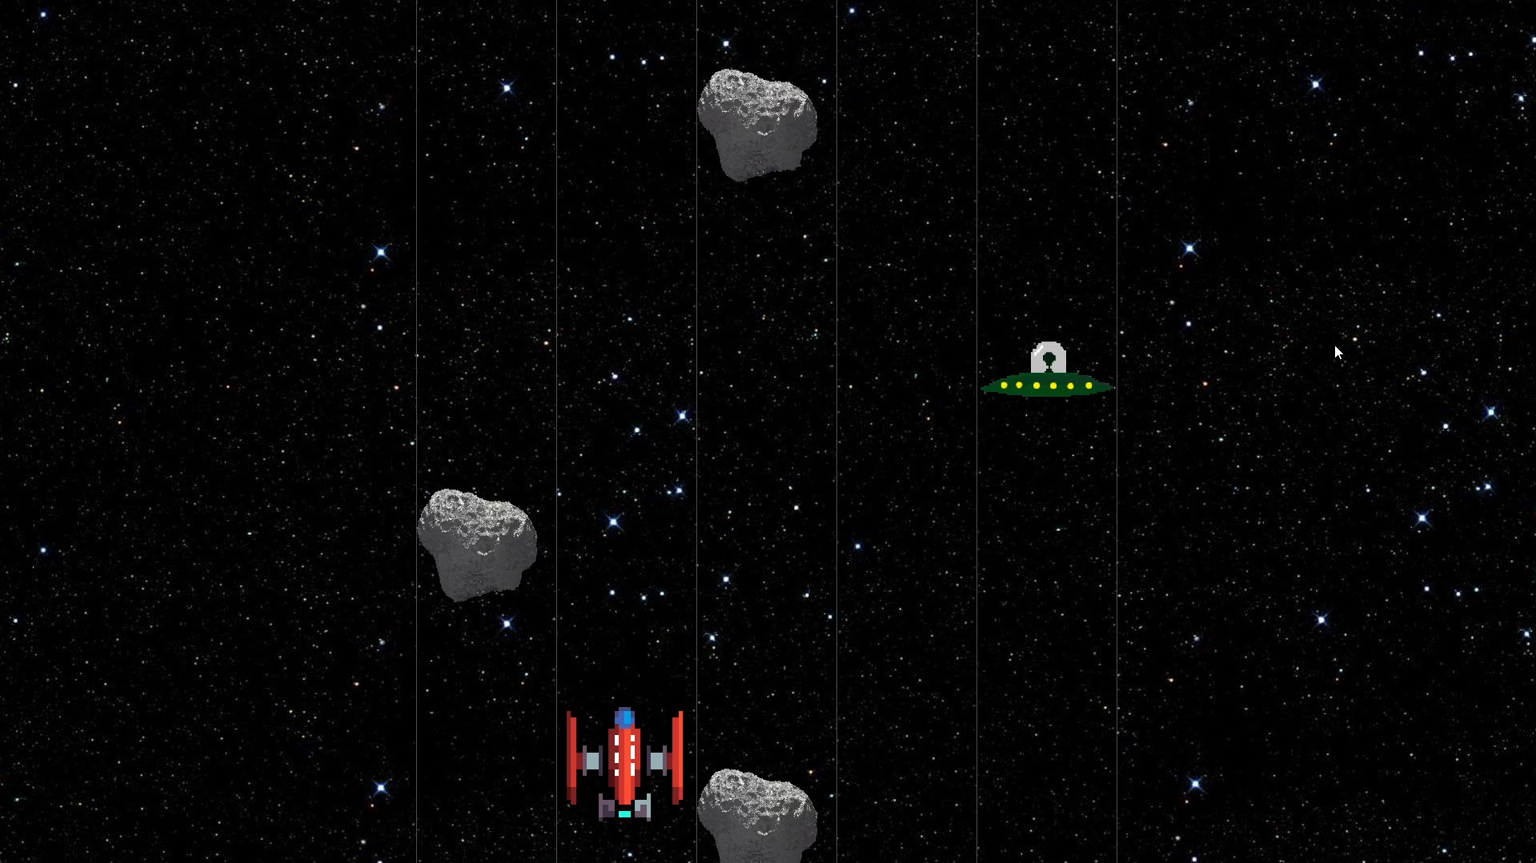
Переход между уровнями

Slide 12
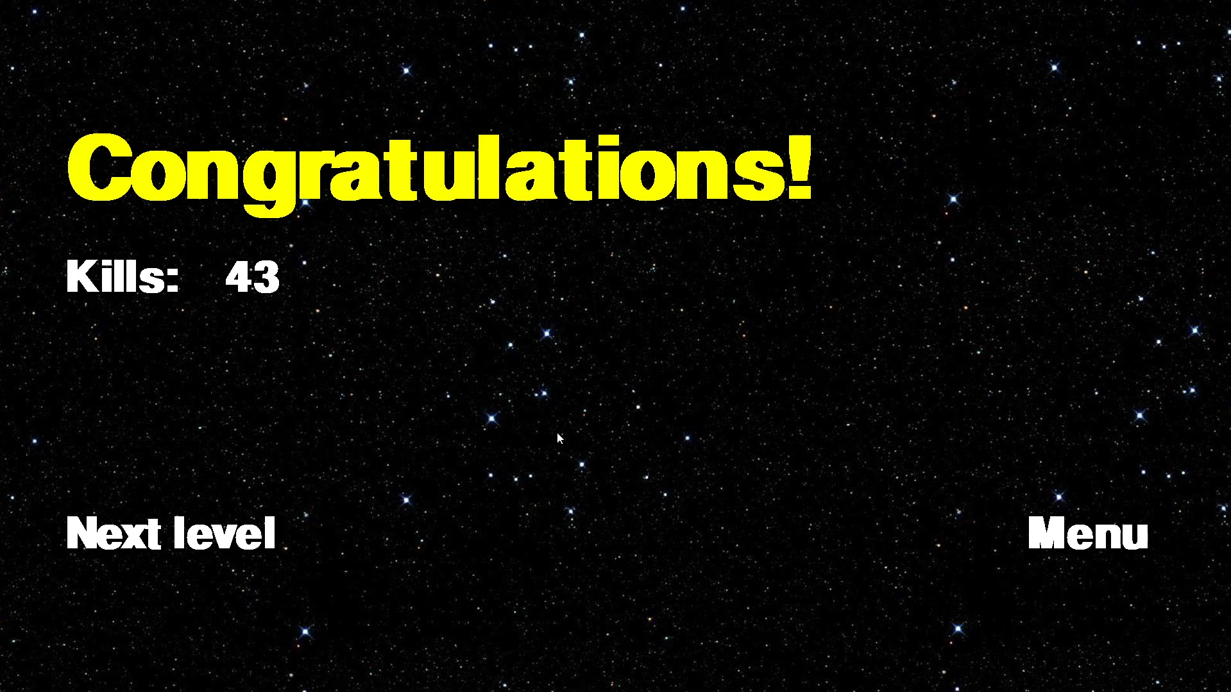
Окно после прохождения уровня

Slide 13
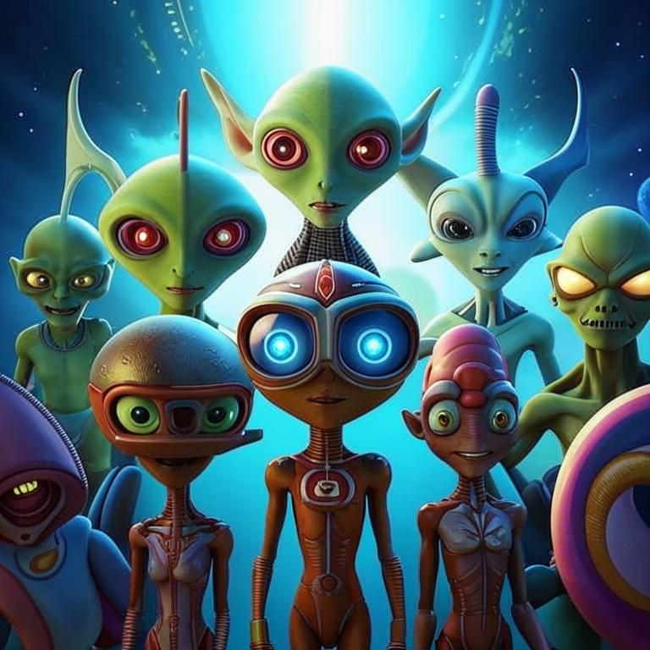
СПАСИБО ЗА ВНИМАНИЕ!
Ссылка на гит: https://github.com/cr4zyhog/alien_crumbs

